Slide 1

第六届重味物理与QCD研讨会
格点QCD与味物理
冯旭
北京大学
2024年4月20日

Slide 2
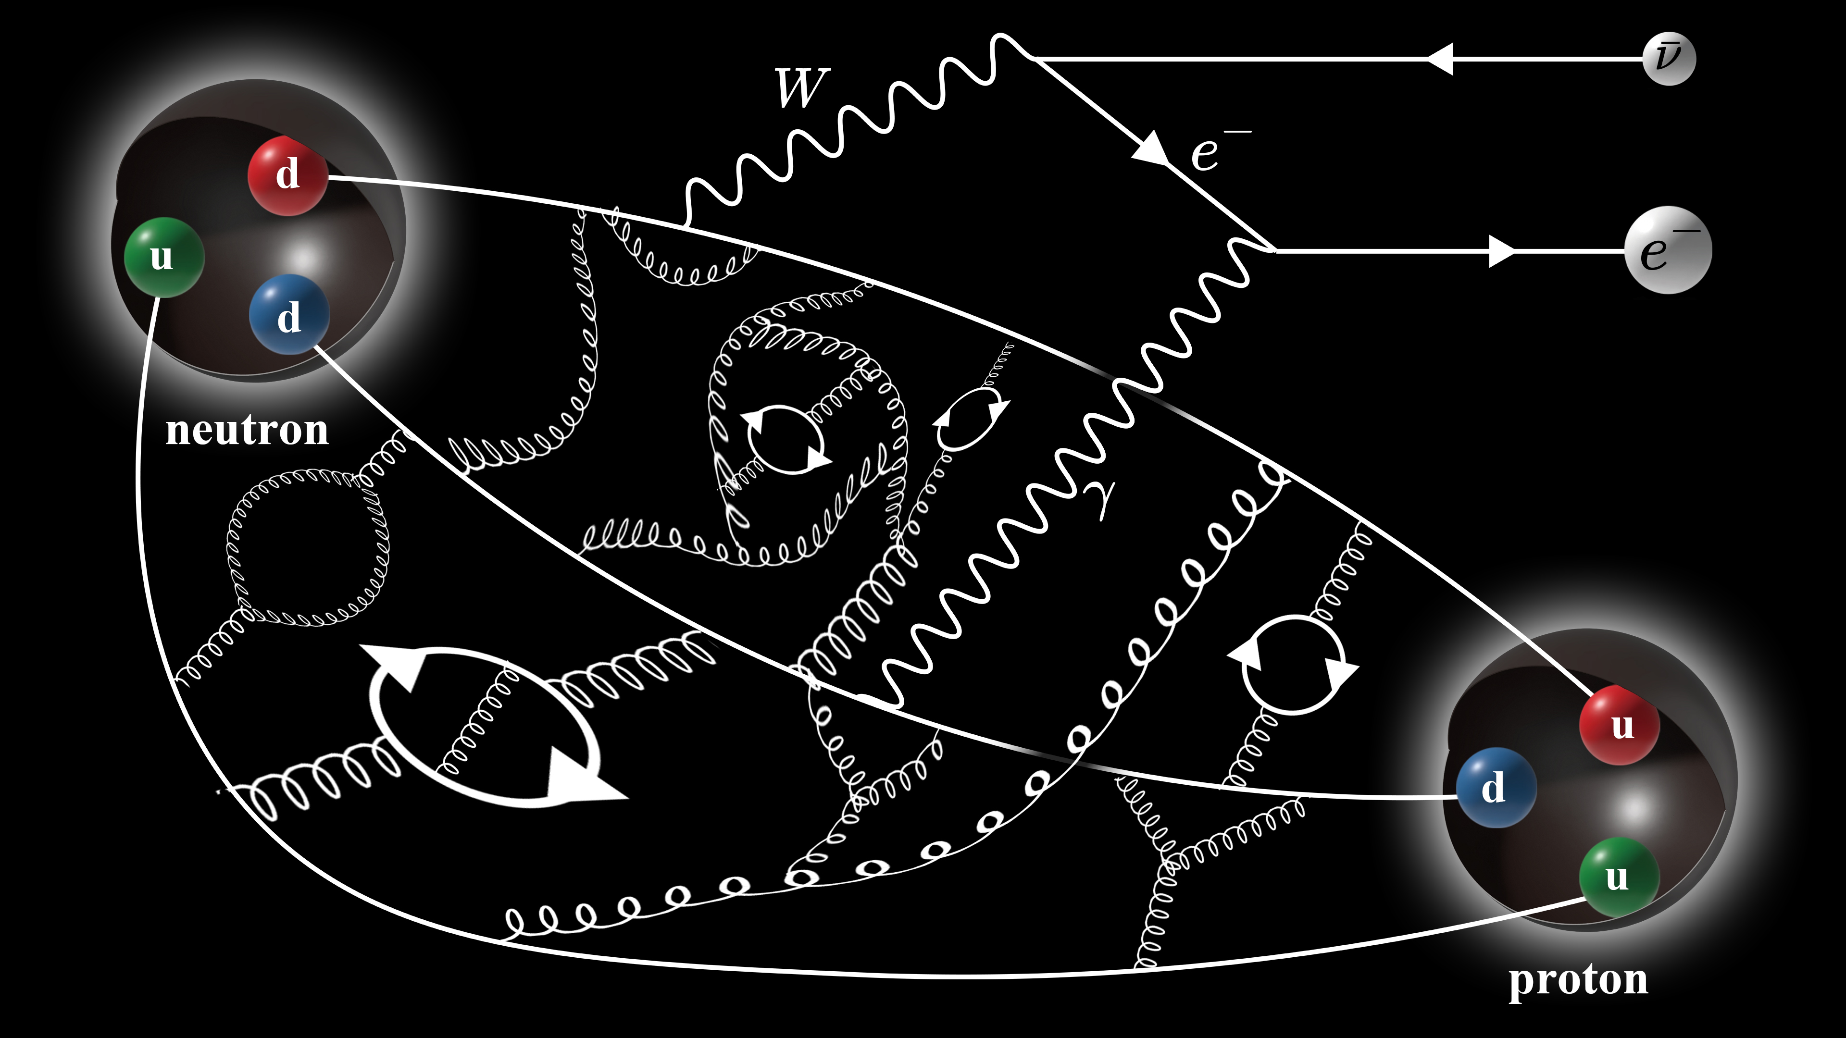

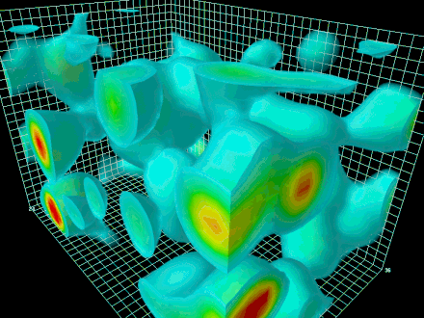
格点味物理
在味物理中，格点QCD和微扰QCD协同工作
微扰QCD负责计算短程贡献：Wilson coefficient
格点QCD负责计算长程贡献：强子矩阵元
为什么我们需要格点QCD
高圈计算很困难，g-2 QED 算到5圈，QCD 算到NNNLO，已经非常不容易！
More is different——P. W. Anderson
无穷多个0相加
微扰和非微扰的结构本质是不同的！
比如QCD真空是非微扰的，具有手征对称性自发破缺
格点QCD模拟的QCD真空结构
——非平庸的拓扑荷密度

Slide 3
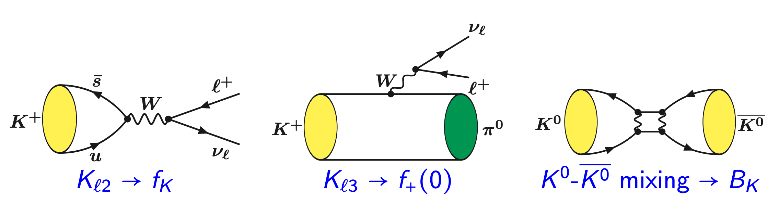
常规的矩阵元计算
以K物理为例，常规的矩阵元主要具有以下特点
中间只插入一个电弱相互作用算符
只需计算两点和三点关联函数
共振态本质上是多强子态，两体、三体有限体积效应
初态和末态是真空或者稳定的强子态
忽略掉同位旋破缺效应

Slide 4
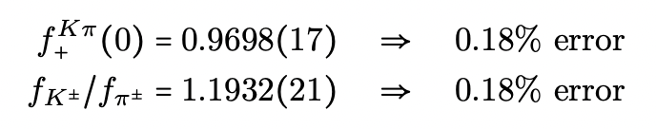
常规物理量能达到的精度
根据FLAG review 2021

Slide 5
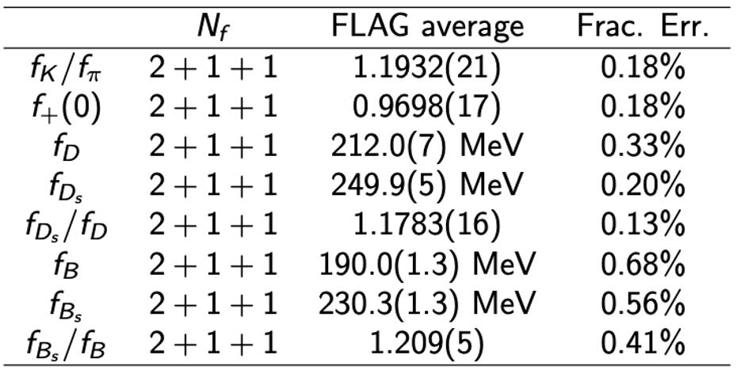
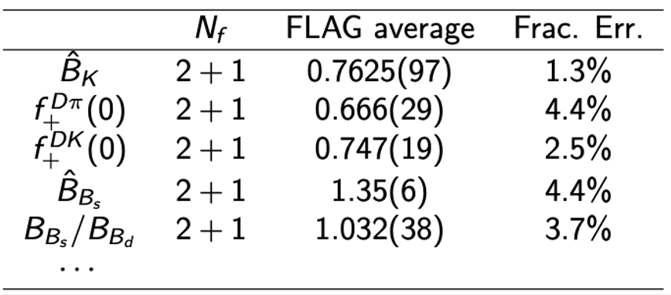
常规物理量能达到的精度
根据FLAG review 2021
误差小于1%
误差小于5%
是时候超越常规物理量了！

Slide 6
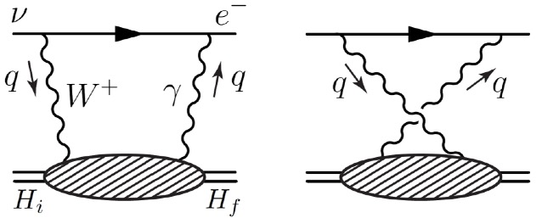
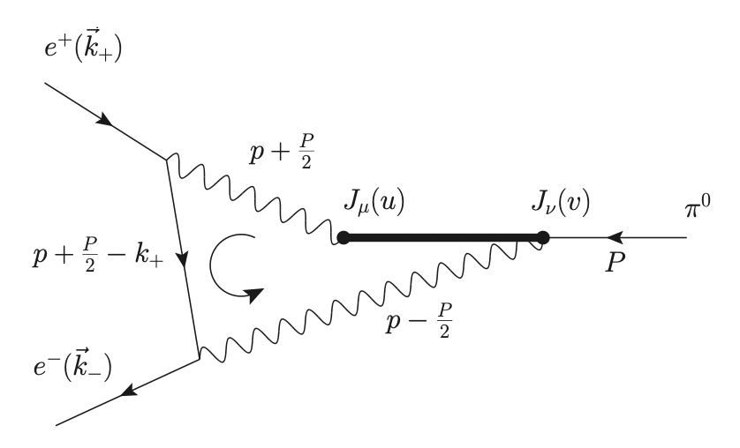
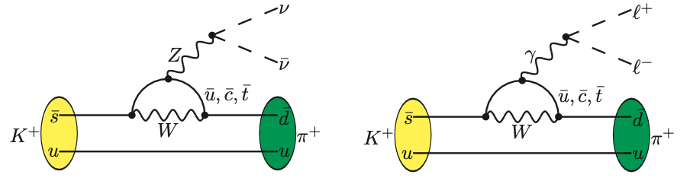


超越常规物理量
高阶电弱辐射修正
衰变过程中含有光子和轻子圈
味道改变中性流

Slide 7
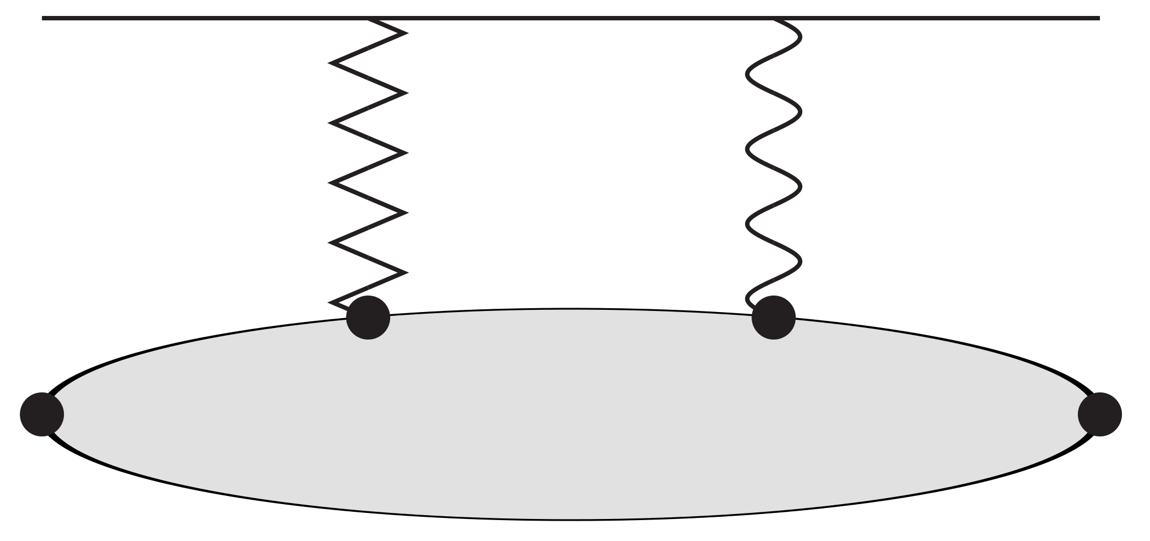
格点计算的核心问题 – 四点函数
W玻色子
光子
2
3
1
4

Slide 8
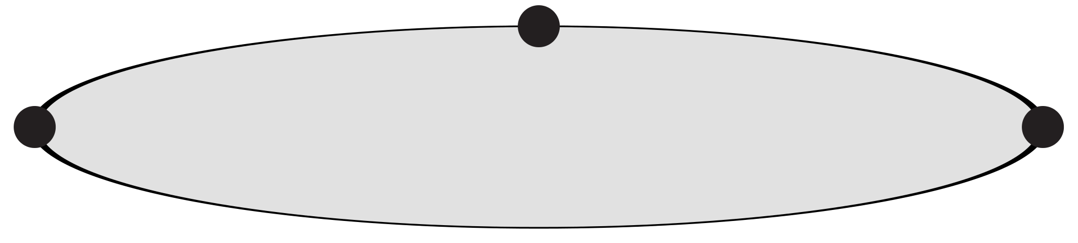
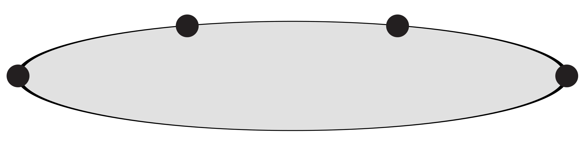
四点函数带来的挑战
四点函数难题之一：计算量显著增长
稀疏场方法
Y. Li, S. Xia, XF, L. Jin, C. Liu, PRD 103 (2021) 014514
格点计算要对每个格点都进行全空间求和
$$\sum_{x∈L^{3}}{}$$
常规理解：求和格点的减少会导致精度的下降
我们发现：格点与格点之间存在强关联，将求和格点数量减少1000倍，并不会降低精度
应用到不同的物理过程证实了方法普适性
从三点函数跨越到四点函数
$$x_{1}$$
$$x_{3}$$
$$x_{2}$$
$$x_{1}$$
$$x_{3}$$
$$x_{4}$$
$$x_{2}$$
三点函数：$L^{6}$求和
四点函数：$L^{9}$求和
采用稀疏场方法
每增加一个点，计算量大幅增长！
在保持精度不变的情况下，将计算量减少1000倍！

Slide 9
超越常规物理量
高阶电弱辐射修正
衰变过程中含有光子和轻子圈
味道改变中性流

Slide 10
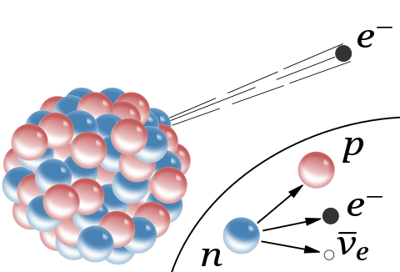
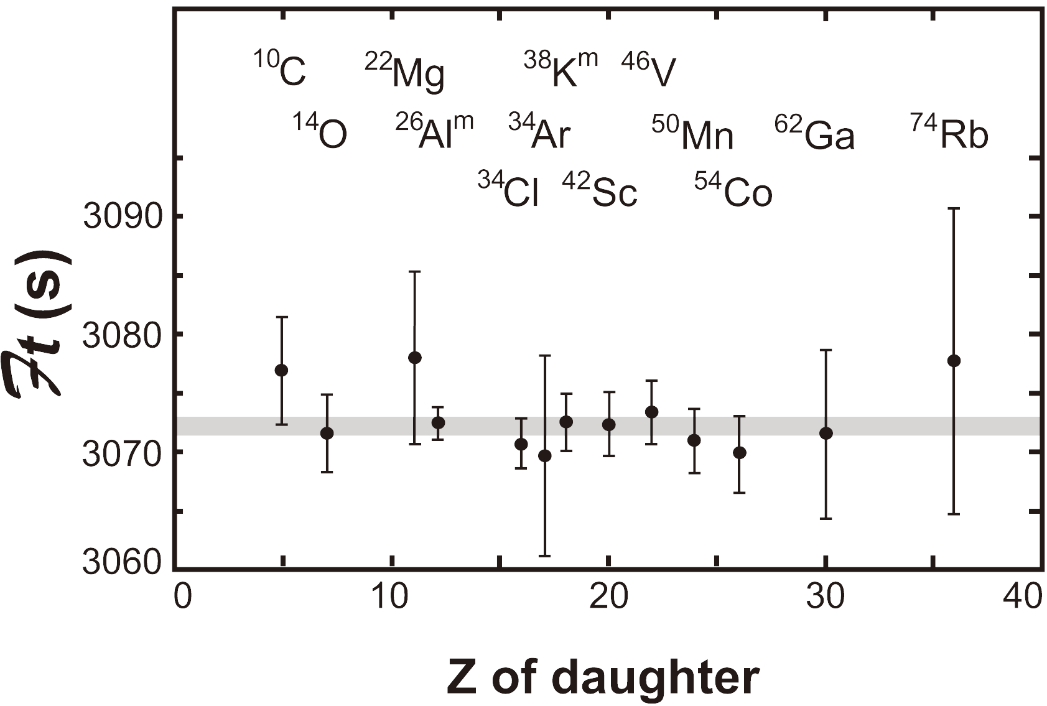
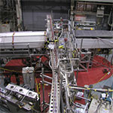
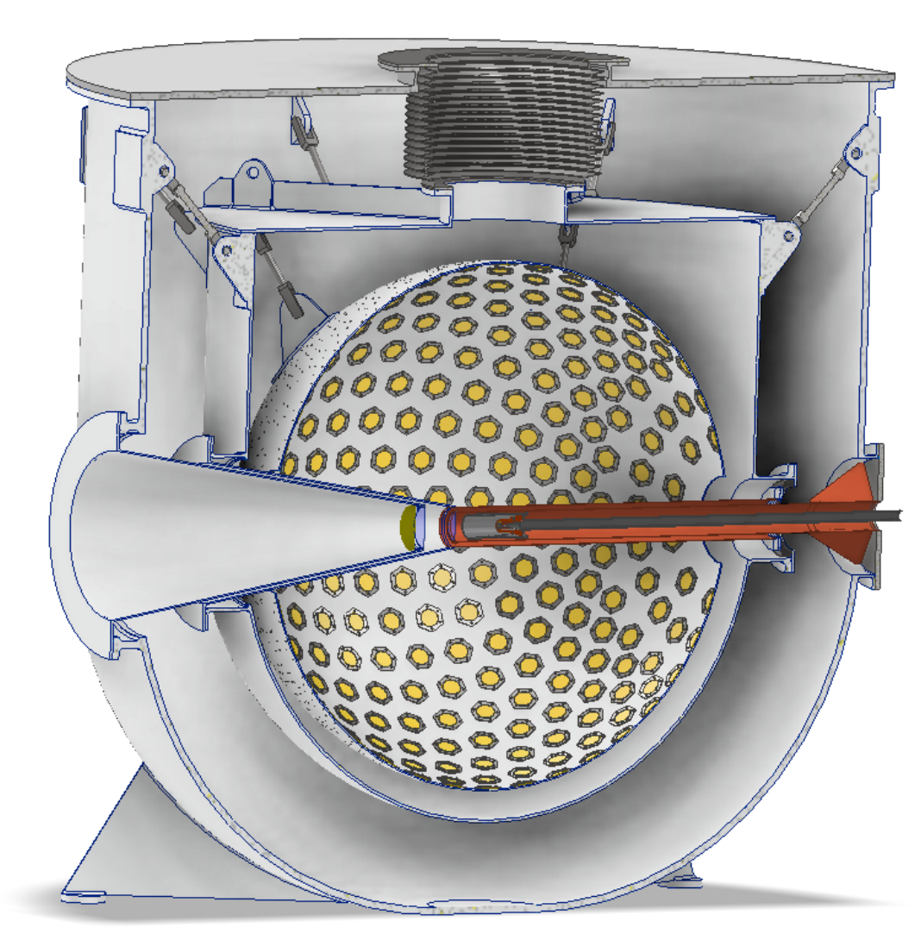
贝塔衰变中的γW圈图
CKM矩阵的幺正性检验是标准模型精确检验的核心目标之一
PIBETA
PIONEER
Super-allowed
Ultra-Cold Neutron

Slide 11

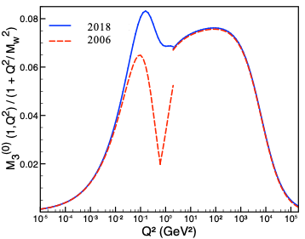
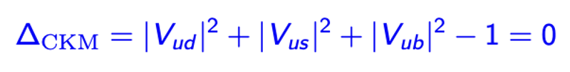
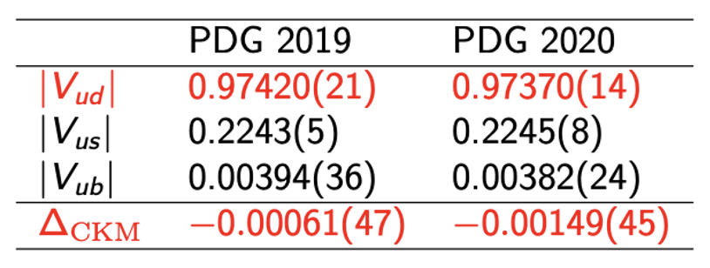
贝塔衰变中的γW圈图
理论计算的不确定度主要由γW图贡献
CKM幺正性要求
PDG 2019 → PDG 2020
[1] Marciano & Sirlin, PRL96, 032002 (2006)
[2] Seng et.al. PRL 121, 241804 (2018)
19年PDG更新到20年，偏离幺正性3.3个σ

Slide 12
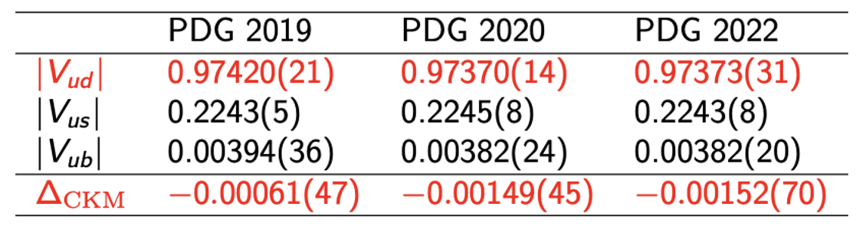
贝塔衰变中的γW圈图
理论计算的不确定度主要由γW图贡献
PDG 2019 → PDG 2020 → PDG 2022
V_{ud} 中心值几乎没变
偏差为2.2个σ
误差增加两倍→核结构的误差估计更加保守
不同的V_{us}做输入，偏差依然可以达到3个σ以上

Slide 13
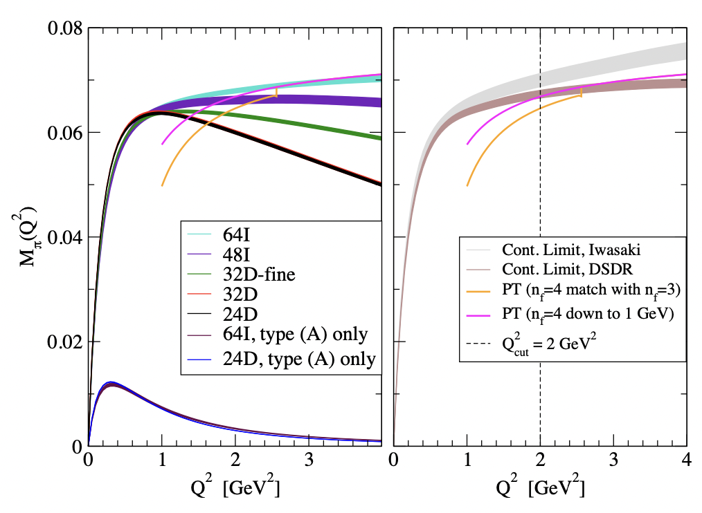
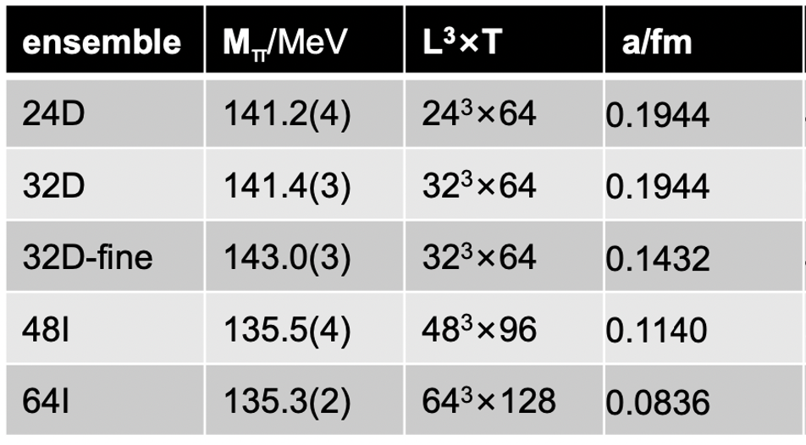
首次完成光-W圈图的格点计算
5个物理 π 质量下的组态
非微扰QCD部分的理论误差减小了10倍
XF, M. Gorchtein, L. Jin, P. Ma, C. Seng, PRL 124 (2020) 19, 192002

Slide 14

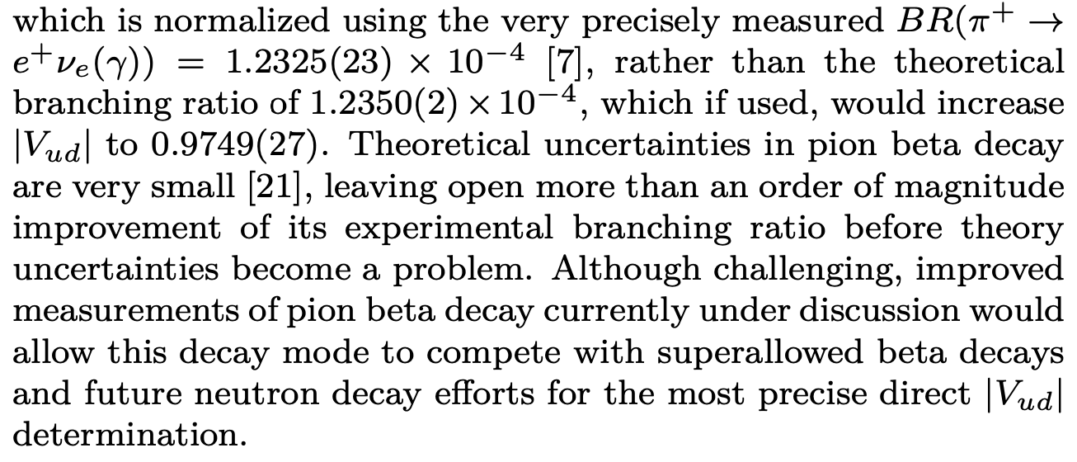

理论和实验互相促进
π半轻衰变过程，我们给出的 V_{ud} 结果
过去的实验-PIBETA
D. Pocanic et.al. PRL 93 (2004) 181803
最主要的误差来源于实验
分支比 10⁻⁸
精度 0.6%
PDG 2022 评论 π半轻衰变过程
新的实验-PIONEER
M. Hoferichter, arXiv:2403.18889
I 期任务：π纯轻衰变
为期超过10年
II+III期任务：π半轻衰变
目标精度$3×{10}^{−4}$，是PIBETA实验的20倍
理论的误差已变得极小，实验精度提高一个数量级之前，理论误差都不会成为问题
未来的实验误差与理论误差相当！

Slide 15
三种不同实验比较
Superallowed β decays
|V_{ud}|=0.9737(3)
0⁺→0⁺ nuclear beta decays, which are pure vector transition at leading order
Estimate of nuclear structure uncertainties is important
Neutron β decays
|V_{ud}|=0.9737(9)
Free from nuclear structure uncertainties
Nuclear-structure independent radiative correction (RC) is same as superallowed nuclear β decay
Pion semileptonic β decays
|V_{ud}|=0.9740(28)
More difficult to measure pion decays
Theoretically simpler, especially for lattice QCD
小结：当前精度更高的是核贝塔衰变和中子贝塔衰变
需要从 π系统 延伸到 核子系统

Slide 16
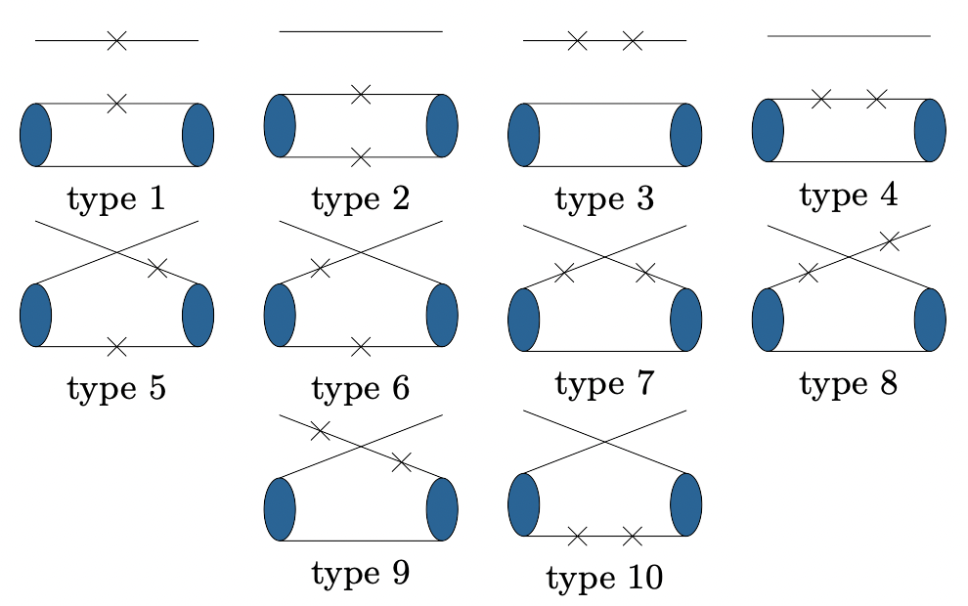
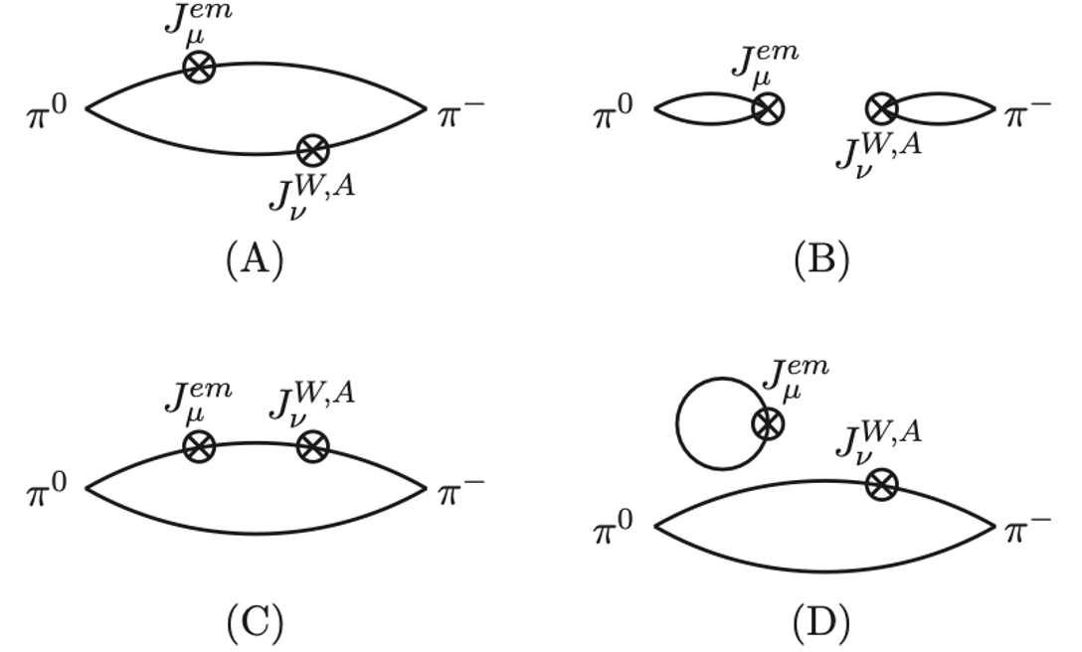
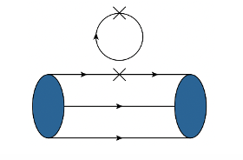



从 π 到 nulceon
π γW圈图
Nucleon γW圈图
联通图
$$×$$
$$×$$
$$×$$
非联通图
味道SU(3)对称性下消失，O(1%) effect

Slide 17
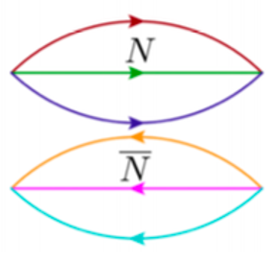
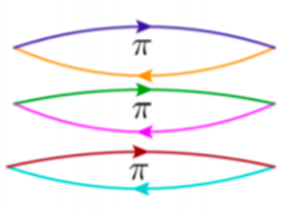

从 π 到 nulceon
核子系统-严重的信噪比问题
统计学告诉我们方差由 <O²>-<O>² 得到
信号的平方
误差的平方还多了一项<O²>
<O>² =
<O²>=
信噪比为
四点函数，时间方向上放4个算符
本质上是符号问题（sign problem）！

Slide 18
中子贝塔衰变中的光-W圈图
组态信息
格点计算结果
P. Ma, XF, M. Gorchtein, L. Jin, C. Seng, Z. Zhang, 2308.16755, accepted by PRL

Slide 19
超越常规物理量
高阶电弱辐射修正
衰变过程中含有光子和轻子圈
味道改变中性流

Slide 20
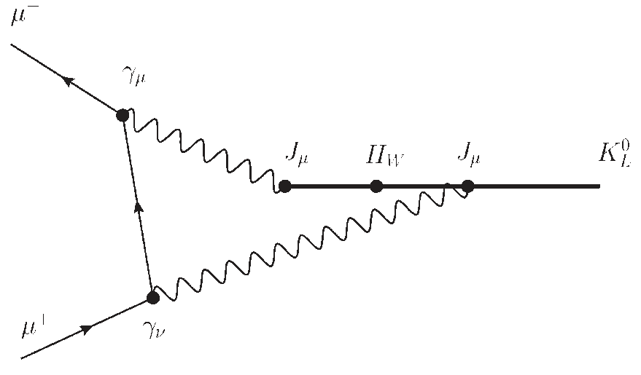
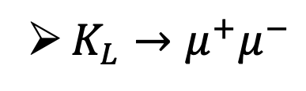
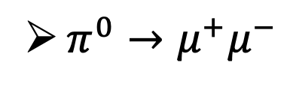
衰变过程中含有光子和轻子圈
$K_{L}→μ^{+}μ^{−}$
$π^{0}→μ^{+}μ^{−}$
5个顶点，60种不同的time ordering
4个顶点，12种不同的time ordering
很多的中间态能量低于K介子
双光子能量低于π介子
强子部分需要四点关联函数
发展新方法：非QCD部分在闵氏时空计算，再Wick转动到欧氏时空

Slide 21
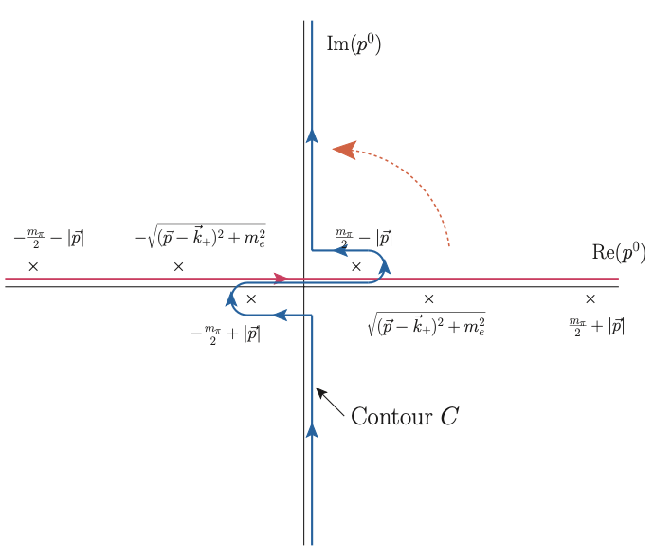
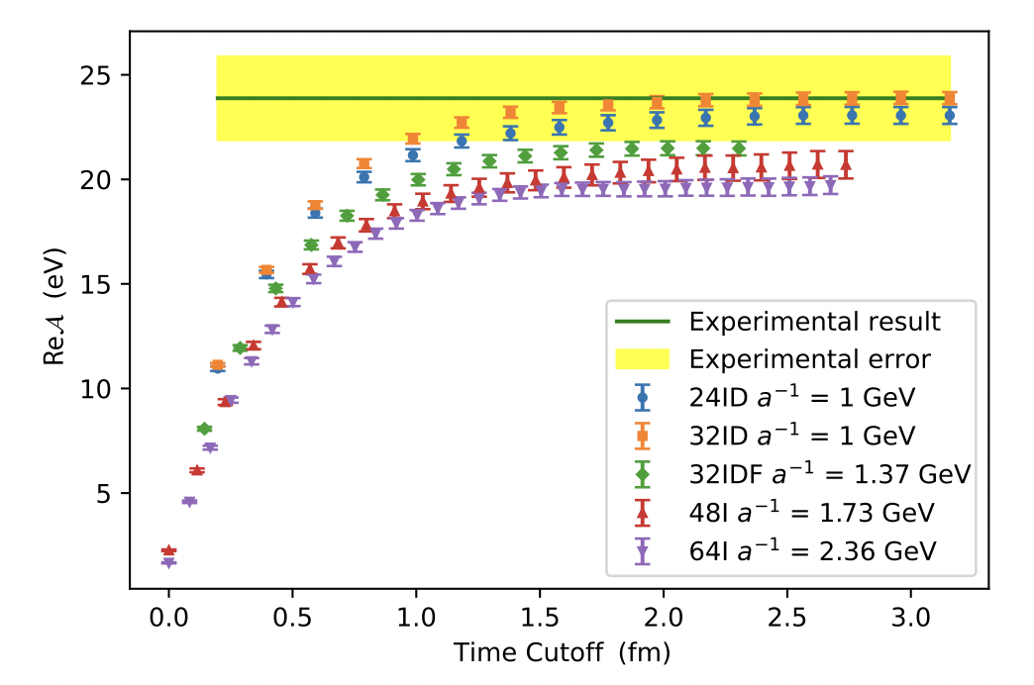
衰变过程中含有光子和轻子圈
Wick转动
格点计算结果
精度优于实验6-7倍
存在1.8σ的偏差
N. Christ, XF, L. Jin et.al, PRL 130 (2023) 191901

Slide 22
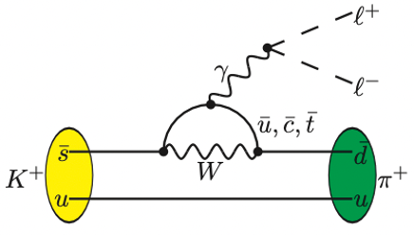
味道改变中性流
17年，第一个计算@非物理π质量
Z. Bai, N. Christ, XF, et.al, PRL 118 (2017) 252001
物理的参数下，计算极具挑战性
包含轻夸克圈——需要物理的π质量
大的体积控制π带来的有限体积效应
包含粲夸克圈——需要物理的粲夸克
小的格距控制粲夸克带来的格距效应
需要极大的格点！（或者新的思路？）

Slide 23
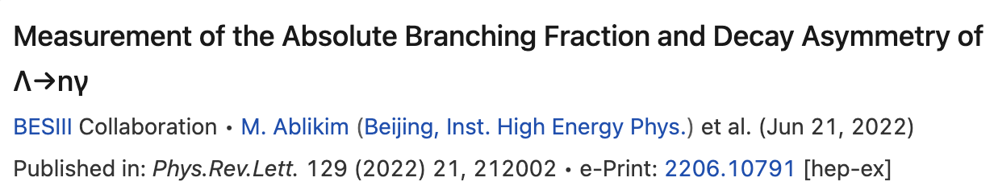
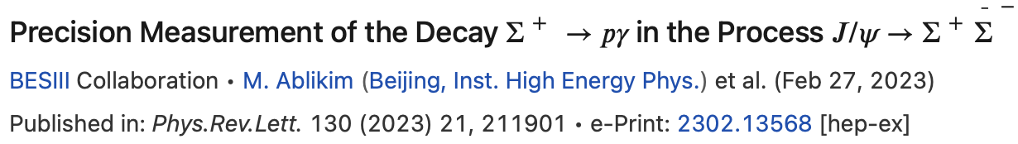
味道改变中性流
从K介子到超子——BESIII实验
与过去实验有5.6σ偏差
与过去实验有4.2σ偏差
格点计算将有助于甄别实验上的偏差

Slide 24
总结
高阶电弱辐射修正
格点味道物理是一个重要且有意思的研究领域！
衰变过程中含有光子和轻子圈
味道改变中性流
超过常规物理量，从轻夸克系统延伸到重夸克，有更多难题等待破解！

